Slide 1
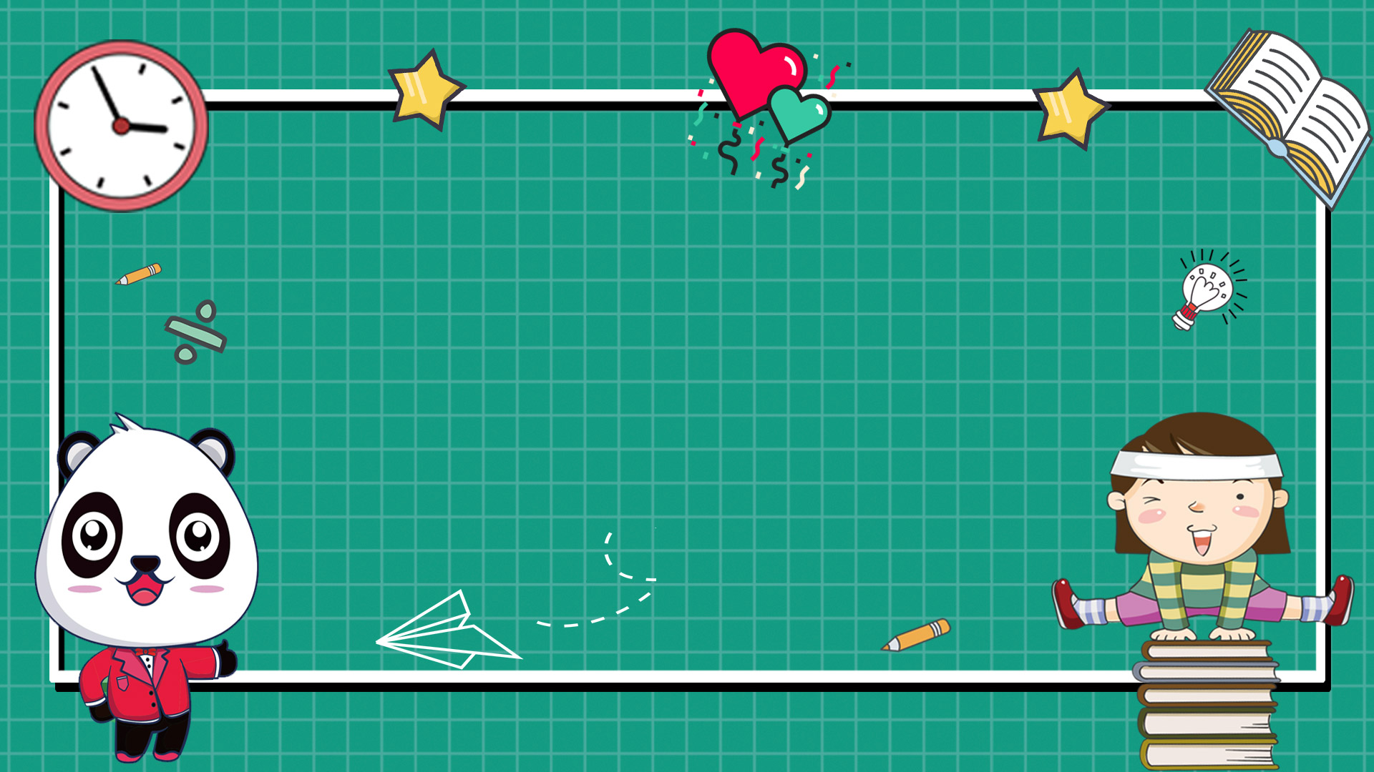
CHÀO MỪNG CÁC CON
ĐẾN VỚI TIẾT HỌC
MÔN TOÁN
Notes:
Thiết kế bởi: FB Hương Thảo - https://www.facebook.com/huongthaoGADT/

Slide 2

Cùng trả lời đúng các câu hỏi
để trang trí cho người tuyết
Trả lời đúng 1 câu, em sẽ được mua 1 món
đồ để trang trí

Slide 3

KHỞI ĐỘNG

Slide 4
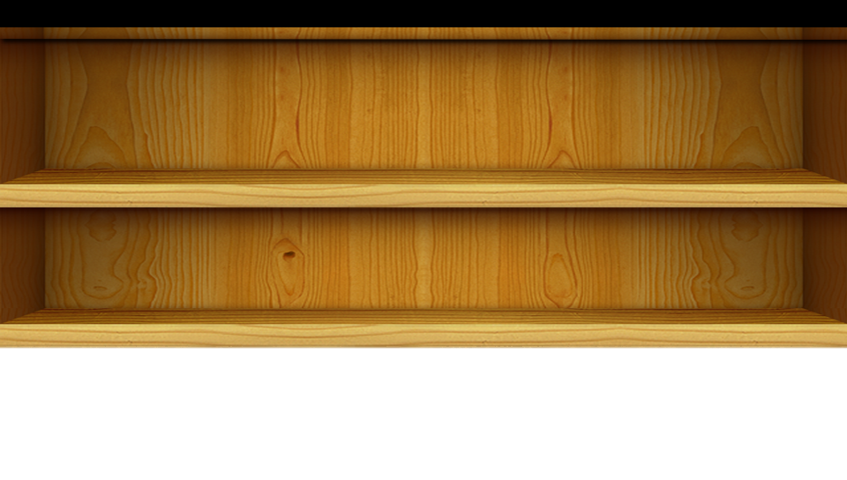






Mua đồ

Slide 5

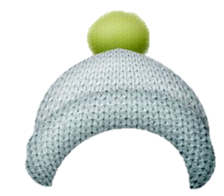






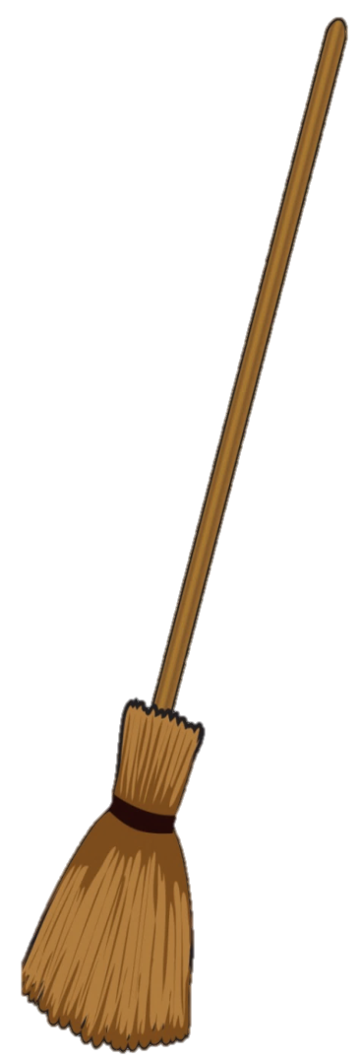










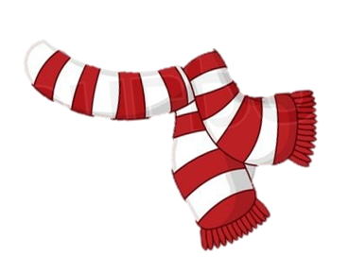
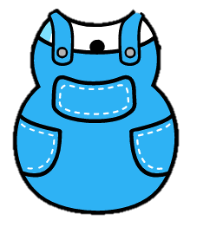
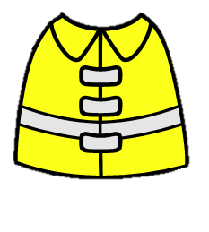
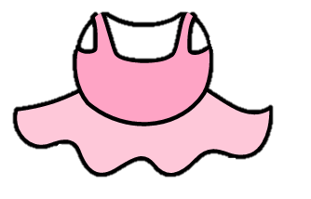


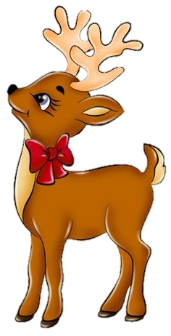




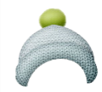

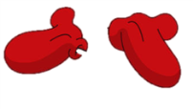







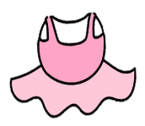
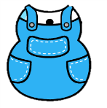









Trở về

Slide 6

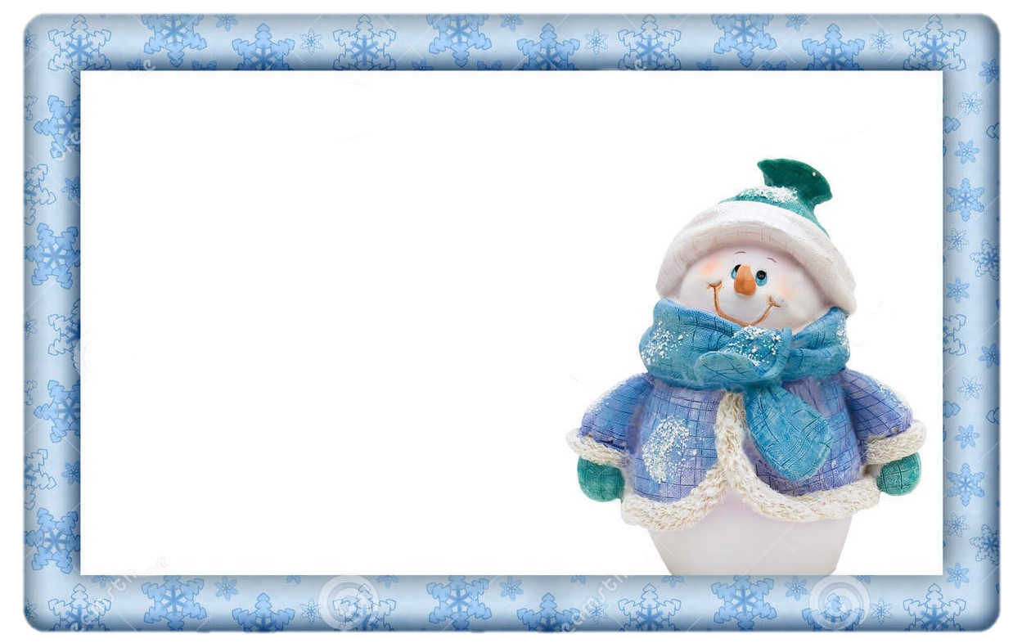
11 – 2 = ?
Đáp án: 9
Trở về

Slide 7
18 – 9 = ?
Đáp án: 9
Trở về

Slide 8
12 – 7 = ?
Đáp án: 5
Trở về

Slide 9
BÀI : LUYỆN TẬP
(TIẾT 1 )

Slide 10

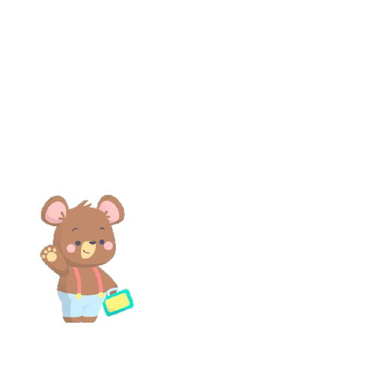
1
Tính nhẩm:
11
12
8 + 3 =
11 – 8 =
11 – 3 =
5 + 7 =
12 – 5 =
12 – 7 =
3 + 9 =
12 – 3 =
12 – 9 =
12
3
7
9
8
5
3

Slide 11
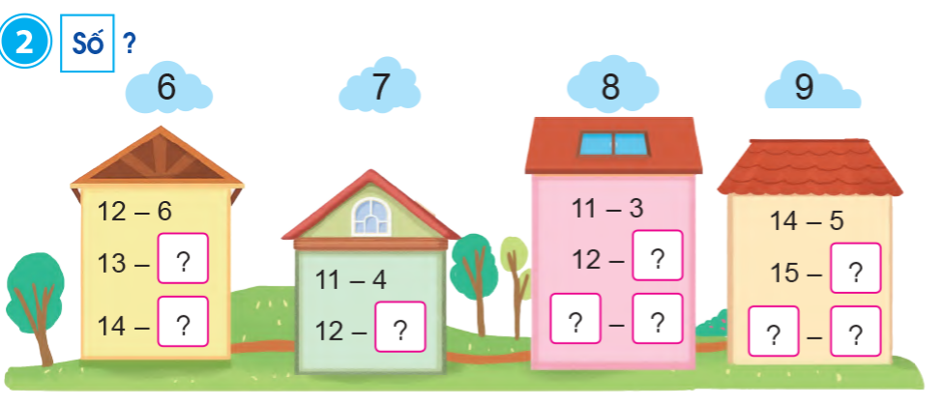
7
4
6
8
5
13
5
16
7
Notes:
Bài giảng thiết kế bởi: Hương Thảo - tranthao121004@gmail.com

Slide 12

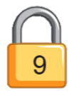
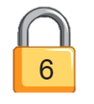

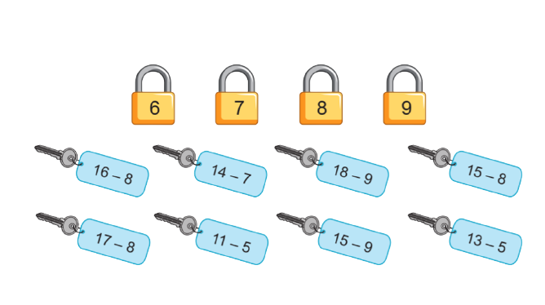
3
a) Chọn kết quả đúng cho mỗi phép tính:

Slide 13
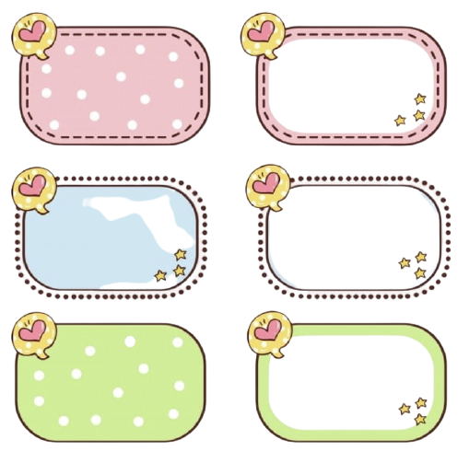
3
b) Tính:
7
17 – 2 – 6 =
14 – 7 – 5 =
9
11 – 3 – 1 =
15 – 4 – 2 =
9
2

Slide 14


DẶN DÒ
HOÀN THÀNH BÀI 1,2,3
VỞ BÀI TẬP TOÁN
TRANG 32,33
Notes:
Bài giảng thiết kế bởi: Hương Thảo - tranthao121004@gmail.com

Slide 15
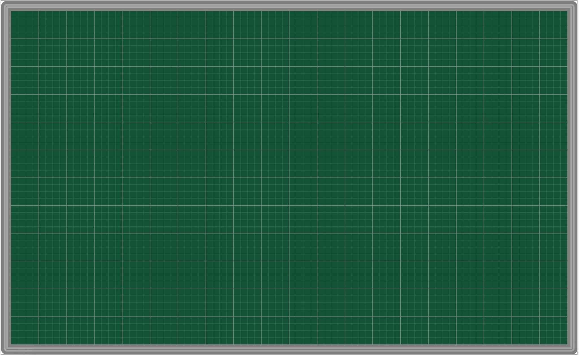
Thứ Năm, ngày 16 tháng 10 năm 2025
Toán
Bài: Luyện tập (tiết 1)
3. b. Tính:
11 – 3 – 1 =
7
17 – 2 – 6 =
9
15 – 4 – 2 =
9
2
14 – 7 – 5 =

